Slide 1
УСПЕШНЫЙ СТАРТ
Сентябрь
2023 г
МБОУ ЦО
ИМЕНИ А. АТРОЩАНКА

Slide 2
РАСПИСАНИЕ ЗАНЯТИЙ
Подготовка детей к школе
Группа № 1 и 3 – занятия с 17:30
Группа № 2 и 4 – занятия с 18:00

Slide 3
Канцелярские принадлежности
Тетрадь по математике в клетку - 1 шт. (одеть обложку и подписать ФИ)
Тетрадь в косую (частую линейку) – 1 шт. (одеть обложку и подписать ФИ)
Бейджик (имя подписать крупно и ярко)
Папка–конверт с кнопкой А-4 (подписать)
Ручка с синим стержнем треугольная, с выемками для пальчиков (для левшей специальная ручка)
Цветные карандаши (12-20 цветов)
Простой карандаш, ластик и линейка (20 см)
Пластилин и дощечка для лепки, ножницы, клей карандаш, набор цветной бумаги
Все положить в папку с ручками на молнии.
Папку подписать (ФИ) крупными буквами.

Slide 4
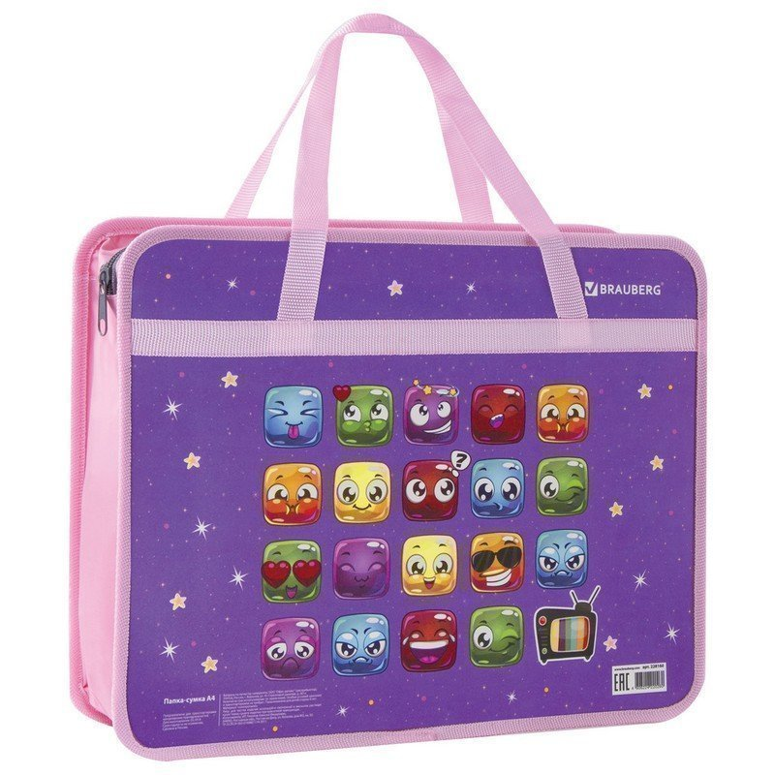
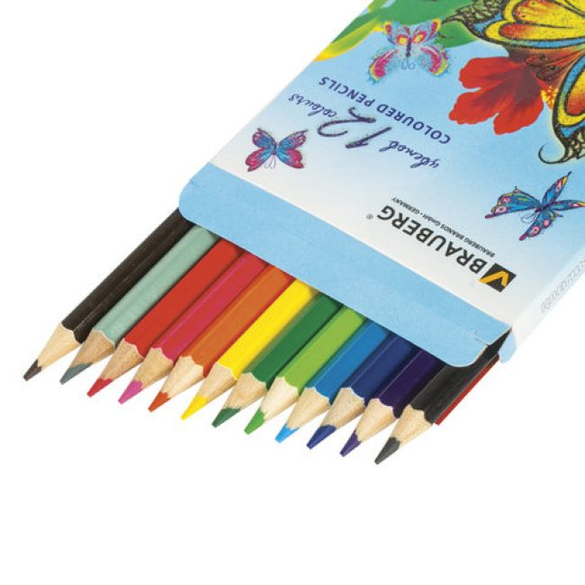
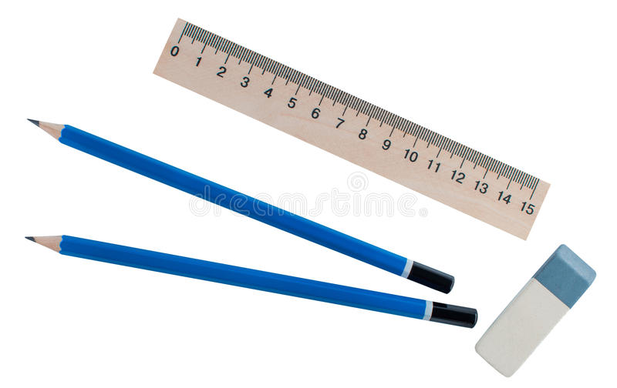
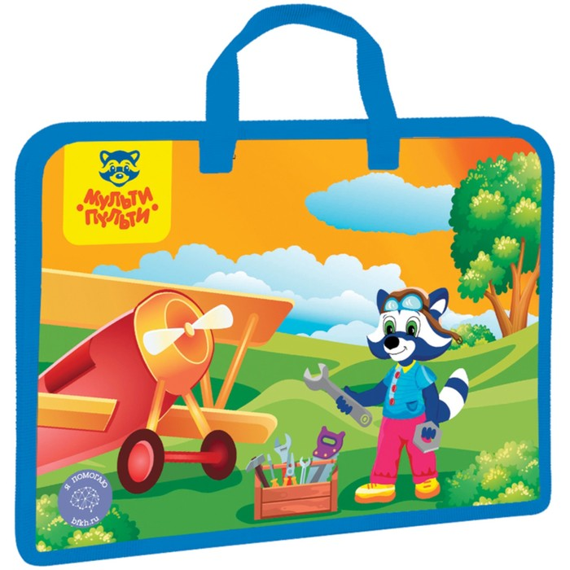
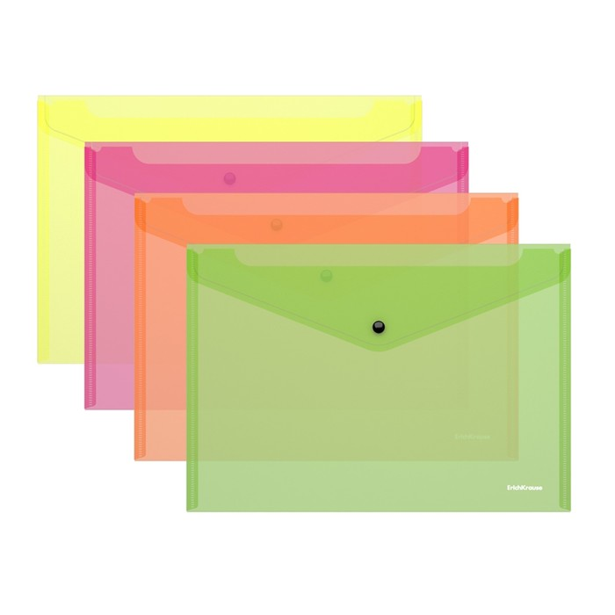
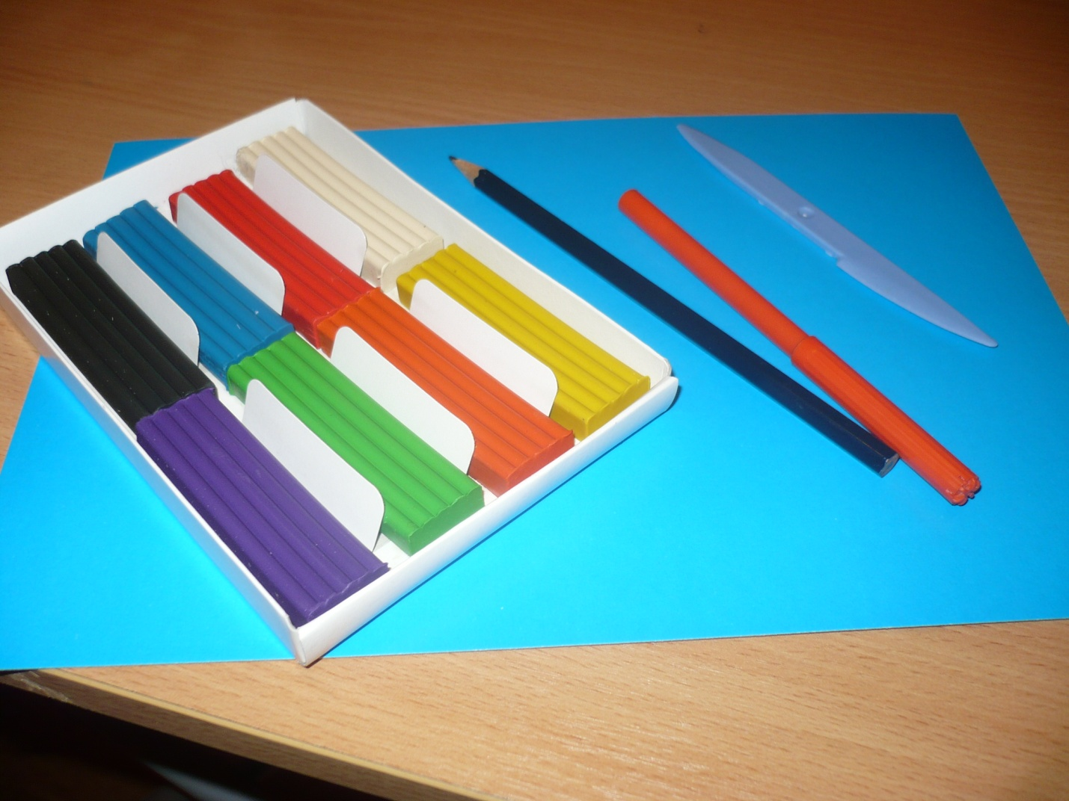
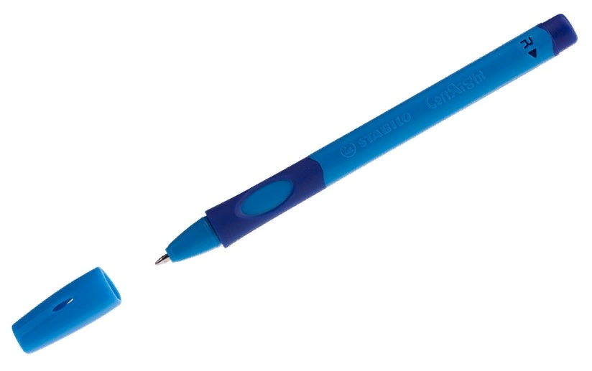
Образец:

Slide 5
Спасибо за внимание!

